Slide 1
Сбор углубленной семантики

Slide 2
Вопросы на аттестацию
Зачем нам нужна углублённая семантика?
Стандартное задание на сбор углублённой семантику включает: 1 страницу, 1 раздел или 1 сайт? Почему именно так? Какие особенности у сбора семантики под раздел в отличие от сбора под страницу?
Что такое интент запроса и почему он важен? На что он влияет? Как его выявить? Почему нужно проверять интент на практике?
Какие этапы у сбора семантики под страницу?
Какие инструменты (и блоки в этих инструментах) используются для сбора углублённой семантики?
Какие разновидности запросов у Яндекса бывают по периоду и какие у них особенности?
Какие операторы важны для сбора семантики и что они делают?
Зачем нужно проверять выдачу (руками/сервисами + как именно) для принятия решения о включении запроса в финальную версию семантики?
Какую задачу закрывает информация о коммерческости запроса? Как она получается? Почему это не панацея?
Есть ли ограничение на количество запросов на страницу? Почему?
Каким требованиям должен удовлетворять итоговый документ по сбору углубленной семантики для страницы?

Slide 3
Зачем нам нужна углублённая семантика?
Чтобы мы:
Могли полноценно отслеживать позиции по запросам
Могли правильно определить маркерный запрос
Могли проводить полноценную текстовую оптимизацию страницы под все вариации поисковых запросов
Знали трафиковый потенциал страницы / раздела / сайта

Slide 4
Стандартное задание на сбор углублённой семантику включает: 1 страницу, 1 раздел или 1 сайт? Почему именно так? Какие особенности у сбора семантики под раздел в отличие от сбора под страницу?
Как правило на 1 страницу. Иногда на 1 раздел, но там возникают свои сложности.
Потому что углубленная семантика – это не самый простой процесс даже для одной страницы.
При сборе семантики на средний раздел – количество запросов значительно разрастается и на каждом из этапов (особенно кластеризация + анализ ТОПа) может экспоненциально возрасти время и сложность
Если взять большой раздел сайта и попытаться собрать углублённую семантику по нашему регламенту – задача может стать запредельно сложной и, таким образом, невыполнимой. Для таких задач нужны другие методологии с другой точностью, инструментарием, последовательностью действий и соответствующими издержками.

Slide 5
Что такое интент запроса и почему он важен? На что влияет понимание интента? Как его выявить? Почему нужно проверять интент на практике?
Интент (от английского intention – намерение, цель, задача) – это то, что стоит ЗА запросом пользователя. Поскольку поисковые системы не считывают мысли и чувства, а понимают только текст, то пользователи не могут напрямую передать своё намерение поисковой системе и кодируют свой интент в поисковый запрос
Понимание интента влияет на:
Решение о включении или исключении поискового запроса в список продвигаемых
На каких конкурентов нужно ориентироваться при поисковой оптимизации
Какой должна быть наша страница, чтобы удовлетворить интент (или более поверхностно “отвечающая на запрос пользователя”)
Интент выявляется посредством анализа выдачи поисковой системы через сбор ТОПа сервисами или руками через режим инкогнито
Без проверки интента можно накосячить по запросу в каждом из 3 пунктов выше

Slide 6
Какие этапы у сбора семантики под страницу?
Базовая последовательность действий
Определение интента или интентов, под которые происходит поиск запросов
Выявление разновидностей поисковых запросов, включающих разные слова
Парсинг запросов по всем вариациям подходящих разновидностей
Парсинг данных о запросах
Обработка и фильтрация запросов (по множеству критериев)*
Проверка группировки запросов*
Оформление результата
Расширения действий
Если запросов нужно больше (их мало/для ПФ, для выжимки трафика по НЧ)
После проверки группировки запросов необходимо выполнить парсинг подсказок и добавив их в общий итог, выполнить шаги с 4 по 7 ещё раз на увеличенном подсказками наборе запросов
*Иногда группировка используется дважды.
В первый раз – в процессе обработки и фильтрации запросов для упрощения отсева неподходящих запросов блоками.
Во второй раз, чтобы в итоге собрать все подходящие запросы на 1 страницу.

Slide 7
Какие инструменты используются для сбора углублённой семантики? Часть 1
Списки используются в порядке убывания частоты/качества/рекомендуемости использования, рекомендуя комбинацию разных способов, где это необходимо
Определение интента или интентов, под которые происходит поиск запросов
Глаза и мозги
Выявление разновидностей поисковых запросов, включающих разные слова
Подбор дополнительных запросов через основной в Яндекс.Вебмастере
Дополняющие слова Keys.So через основной - https://www.keys.so/ru/similarkeys
Мутаген (Расширение семантического ядра по основному запросу)
Я.Метрика – запросы скопом/на URL
Яндекс.Вебмастер – запросы скопом
Анализ данных топ-10 подходящих URL конкурентов в Keys.So
Правая колонка Яндекс.Вордстат
Парсинг запросов по всем вариациям подходящих разновидностей
Лесенка (Макрос Excel)
Арсенкин - https://arsenkin.ru/tools/wordstat/
Word-keeper - https://word-keeper.ru/core/parseword
Я.Метрика – запросы скопом/на URL
Яндекс.Вебмастер – запросы скопом
Выгрузка из Keys.So конкурентов и себя (не совсем парсинг, но запросы вытаскивает) с макросом
KeyCollector (не рекомендуется) (только если почему-то и Арсенкин и Вордкипер не работают)
Парсинг данных о запросах
Арсенкин - https://arsenkin.ru/tools/wordstat/ (частота МЕСЯЧНАЯ (с оператором []) через ВОРДСТАТ)
Word-keeper - https://word-keeper.ru/core/checkword (МЕСЯЧНАЯ через ВОРДСТАТ)
Word-keeper - https://word-keeper.ru/core/checkword_year (ГОДОВАЯ через ДИРЕКТ)
Арсенкин - https://arsenkin.ru/tools/commerce/ - коммерческость запросов
Word-keeper - https://word-keeper.ru/core/commerce - коммерческость запросов
Megaindex - https://ru.megaindex.com/a/wordinfo - тематизация запросов
Чекушин - https://just-magic.org/serv/temakl.php - тематизация запросов

Slide 8
Какие инструменты используются для сбора углублённой семантики? Часть 2
Обработка и фильтрация запросов (по множеству критериев)
Банальные дубликаты. Через Excel (не забыть про =СЖПРОБЕЛ)
Словарь. Через SEO-Excel в Excel
Фильтр. Через Excel
Города Через SEO-Excel в Excel
Фильтрация по разным частотностям. Через Excel
Фильтрация неявных дубликатов (от пустышек по самой жёсткой словоформе ИЛИ от не самых частотных словоформ для сокращательной оптимизации ядра):
6.1 Через работу с дублированным столбцом инструментом Выжимка из SEO-Excel + инструментами Excel:
Сортировка, Выделение дубликатов, Фильтр.
6.2 Другая вариация работы – Выявление частотной словоформы https://word-keeper.ru/core/chforms
Фильтрация по коммерческости (зависит от интента). Через Excel (при наличии данных о коммерческости в столбце)
Фильтрация по “неподходящим группам” (если семантики на URL много). Через Excel (при наличии данных о группировке от сервисов)
Проверка группировки запросов
Арсенкин. Анализ ТОПа - https://arsenkin.ru/tools/check-top/ (только для ручного анализа для малого количества запросов)
Арсенкин. Кластеризация - https://arsenkin.ru/tools/clustering/ (степень: 3-4. SOFT для инфо. HARD для коммерции. Глубина - 10)
Word-Keeper. Кластеризатор запросов - https://word-keeper.ru/core/klaster (SOFT для инфо. HARD для коммерции)
Оформление результата
Excel
Парсинг подсказок
Арсенкин. Парсинг подсказок - https://arsenkin.ru/tools/suggest/. Стандарт – все галочки верхнего поля и глубина 1. Расширенные галочки используйте только если понимаете зачем.
Word-Keeper. Парсинг подсказок - https://word-keeper.ru/core/parsetip. Стандарт – все галочки
Дополнительные штучки:
Анализ “конкуренции” - https://word-keeper.ru/core/konk
Грубейшая типизация выдачи - https://arsenkin.ru/tools/check-classified/

Slide 9
Какие разновидности запросов у Яндекса бывают и какие у них особенности (не про операторы)?
Дело в том, что мы частотность снимаем не из одного источника.
Мы можем снимать данные по Яндекс.Вордстат, а можем по Яндекс.Директ
Похоже, что это не одно и то же.
Есть древние данные о том “что за цифры даёт Вордстат и Яндекс и в чем отличие”.
Вопрос крутился вокруг посылов:
“Это данные ввода запроса или данные показа рекламы?” (вопросики)
“Это данные одни и те же, просто в Директе – обрезанные”
Последних точных и актуальных данных у меня сейчас нет.
Если хотите данных по НЧШкам – лучше пробовать работать с Вордстат-парсингом
Могу только сказать, что более точные данные в Яндекс.Вордстат, но их получать “сложнее”, а Яндекс.Директ даёт данные “пачками” и на массивах и их получать проще.
На практике выводы следующие:
Если вам нужны годовые частотки запросов – вам нужно работать с Директ
Если вам нужен парсинг самих запосов Нчшек и их частотности –лучше прошерстить Вордстат
Здесь также есть разница в возможности собрать инфу за год, за сезон и рабочести и нерабочести отдельных операторов.
Но об этом пока не будем (я позорно не до конца знаю матчасть☺)
P.S. Всё равно все накручено злостными поведенологами, поэтому возможно где-то стоит вообще Google парсить

Slide 10
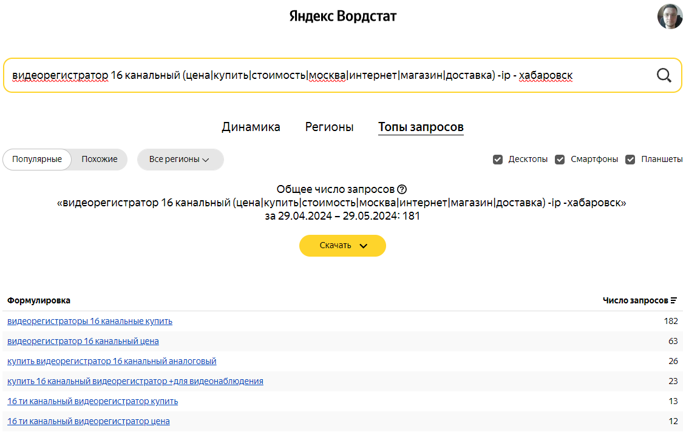
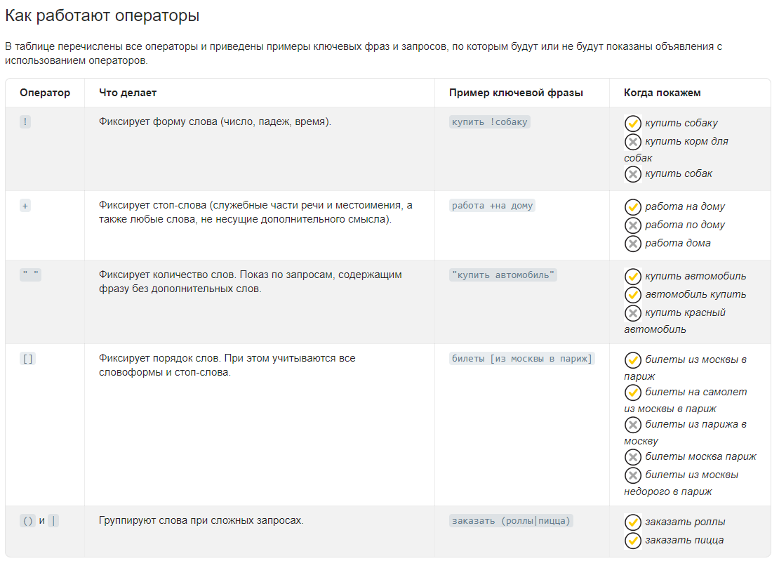
Какие операторы важны для сбора семантики и что они делают?
Операторы, которые надо знать:
+ (обязательно учти это слово (мало букв))
- (вырежи это слово из массива/поиска)
! (только в этой словоформе)
“” (только ЭТИ слова и ни каких больше)
[] (только ЭТОТ порядок слов)
() и | (используются вместе для перечисления)
Работают не во всех сервисах и не при всех съемах.

Slide 11
Зачем нужно проверять выдачу (руками/сервисами + как именно) для принятия решения о включении запроса в финальную версию семантики?
Не проверишь выдачу – будешь опираться на своё мнение.
А своё мнение гораздо чаще, чем кажется, отличается от мнения поисковой системы.
Там может быть информационка, другой тип сайта, другой тип страницы, вообще другая тема и так далее.
Поэтому на свою голову опираться нельзя. Особенно если опыта в SEO не так много.
Проверять можно:
Ручками (что в выдаче по запросу в инкогнито в нужном регионе)
Кластеризацией (куда группируются запросы)
Коммерческость (где кривая разбивка на инфо/комм)
Тематизацией (где кривая разбивка запросов по темам)
Детальней всего – ручками. Но неприемлемо долго + завтра выдача может поменяться☺
Другие варианты “как-то нам помогают”, но точности 100% никогда не будет.
При этом проверять НАДО. Отсутствие 100% точности не равно “нужно забить”

Slide 12
Какую задачу закрывает информация о коммерческости запроса?
Как она получается? Почему это не панацея?
Все сервисы анализа коммерческости делают 1-2-3 вещи:
Анализ запроса на наличие тех или иных слов маркеров, которые повышают или понижают вероятность того, что выдача коммерческая
Анализ “Малых данных по URL” (слова в URL, слова в Title, Description, H1) – с выявлением тех или иных слов/других маркеров, которые повышают или понижают вероятность того, что URL и его содержимое коммерческое
Анализ “Больших данных по URL” (анализ текста на странице) – с выявлением тех или иных слов/маркеров, которые повышают или понижают вероятность того, что URL и его содержимое – коммерческие
И все эти сервисы ни разу не 100% точные, потому что если подумать – вы можете сами понять как эти алгоритмы могут ошибаться.
А самое главное “коммерческость коммерческости рознь”
Страница услуги будет размечена коммерческой (и соответственно выдача с ней)
Страница листинга будет коммерческой…
Страница товара будет коммерческой…
Даже страница статьи может быть коммерческой, если в нее встроить слова и/или форму на “заказ услуги” в конце…
Поэтому “коммерческость” - это хорошая рыба на безрыбье при аналитике массива запросов, но это ни разу не панацея

Slide 13
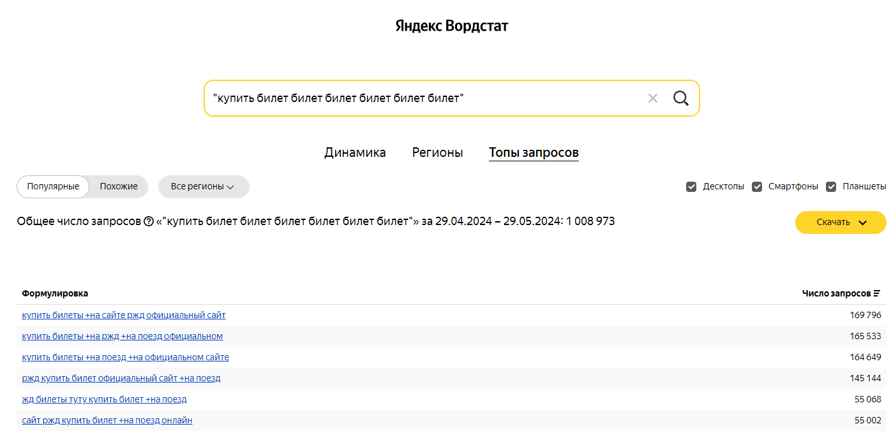
Есть ли ограничение на количество запросов на страницу? Почему?
Нет.
Есть огромное количество комбинаций запросов, которые можно посадить на одну страницу, потому что количество слов в запросе очень велико.
Yandex Search API примет запросы до 40(!) слов
Кстати парсинг запросов даст нам только запросы до 7(!) слов.
Огромную часть запросов в поиск мы никогда не узнаем.
На скриншоте используется лайфхак, который я называю “лесенка”.
Его можно комбинировать с другим оператором ! – и морфером - https://morpher.ru/
И получать очень интересные результаты для большого парсинга.
Но даже там более 7 слов в запросе не будет.
Парсинг подсказок немного подлечивает эту проблему, потому что у подсказок нет ограничения на это количество слов. Но мы точно не узнаем их частотность (ни Директ ни Вордстат не примут запроса на запрос частотности 7+ слов.

Slide 14
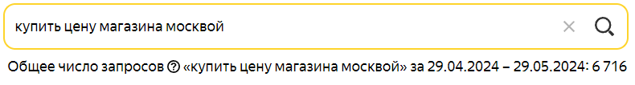
Что должно и не быть на финальном листе сбора семантики? Какие бывают ошибки на избежание?
Вообще, всегда решает постановщик задачи в контакте с исполнителем.
Бывают разные особенности, запросы, кейсы и потребности.
Однако, попробуем стандартизировать, что должно и чего не должно быть в итоговом файле. Какие бывают ошибки
Должно быть (точно)
Список релевантных запросов
Название групп
Разделение на группы
Годовая частотность WS
Годовая частотность “!WS”
Месячная частотность “[!]”
Точно НЕ должно быть (ошибки)
Технических (несуществующих) запросов
(просто нужно снять частотности)
Полностью нулевых запросов
(просто нужно снять частотности)
Нулевых “[!]” неявных дубликатов
(не провели сбор и фильтрацию)
Запросов нерелевантных сайту
(не провели анализ ТОПа)
Запросов нерелевантных группе/URL
(не провели анализ ТОПа и проверку кластеризации)

